Slide 1
Il Migliore di Tutti
Ranking Board Game Geek dataset
By
Andrea Foroni, Marco Morandi e Prabin Pellicioli

Slide 2
Il problema
Il sito BoardGameGeek (BGG) fornisce dati e statistiche di vario genere sull'entusiasmante hobby del gioco da tavolo. Gli utenti di BGG commentano i giochi e opzionalmente assegnano loro un punteggio di gradimento compreso fra 0 e 10.
Il progetto dovrà proporre una propria strategia di ordinamento dei giochi, sostenendone l'adeguatezza anche in relazione al ranking ufficiale di BGG, disponibile online link.

Slide 3
L’esplorazione dati
Leggendo il file csv tramite pandas si nota la presenza di 3 colonne:
Game: che contiene l’ID dei giochi (int);
Title: i nomi dei giochi (object);
Rating: il voto assegnato al gioco (non sempre presente, float).
Ogni riga corrisponde a un commento di un utente del sito, anche se non conosciamo precisamente il contenuto.
Ci sono giochi con lo stesso nome e diverso id.

Slide 4
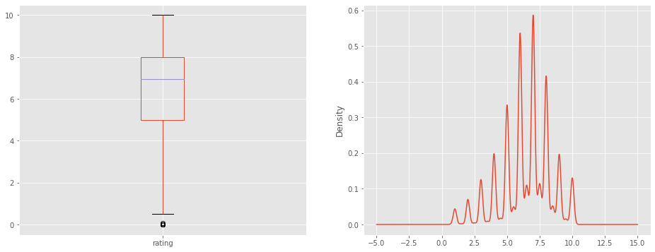
Grafico Boxplot e Stima Kernel di Densità

Slide 5
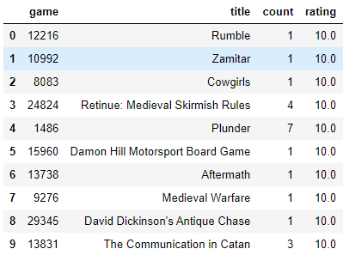
Ranking con media aritmetica
Un metodo per la classificazione potrebbe essere usando la media aritmetica. Come si vede però dall’immagine non è adatto, in quanto non tiene conto della numerosità dei commenti.
Giochi con il voto massimo da parte di pochi utenti si posizionano sopra a giochi con centinaia di voti differenti.

Slide 6
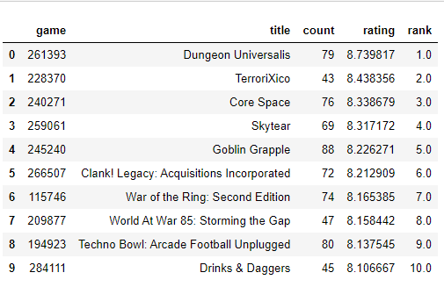
Ranking con media di bayes
Con questo metodo si considerano sia i rating dei giochi che la numerosità dei commenti, infatti è più accettabile e razionale dell’altro ranking.

Slide 7

La media di bayes
C = confidence (è il minimo numero di commenti che rende affidabile la valutazione)
m = prior (è il voto medio scelto a priori che ci si aspetta nel dataset)
N = numero di commenti
Con la media di bayes se il numero di commenti è minore di C, la media osservata è fortemente influenzata da m (prior) se invece è maggiore, la media osservata è più importante.
Per fare in modo che la media sia veritiera bisogna scegliere accuratamente C e m, per il nostro ranking è stato scelto C=30; m=6.3

Slide 8
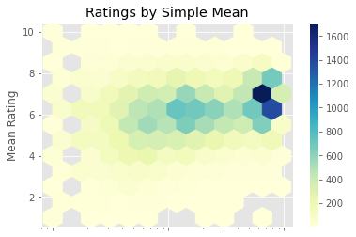
Scelta della confidence e prior
La scelta è stata fatta usando questo grafico di frequenza delle medie dei rating In base ai giochi.
Sull’asse x il numero di recensioni.
Sull’asse y il numero di voti delle recensioni.
Gli esagoni vanno dal giallo al verde e al blu, il colore diventa più intenso sui voti più frequenti.

